Slide 1

RODEO: Replay for Online Object Detection 논문 리뷰
㈜롯데정보통신 프로젝트 교육생
권 혁 화

Slide 2
목차
01 RODEO 아이디어
02 RODEO 학습 과정
03 결과

Slide 3
1. RODEO 아이디어

Slide 4
01
RODEO 아이디어
1) 등장 배경
1) 등장 배경
기존 Object Detection의 경우 Offline에서 Train ➔ 새로운 Object class 의 업데이트가 불가능
인간 등 포유동물 Static (X) , Streaming (0) ➔ 더 많은 부분을 학습 및 이해가 가능
Real-time application 에 적합 ; 시간의 경과에 따른 object class의 추가

Slide 5
01
RODEO 아이디어
2) Streaming Learning
Streaming Learning
전체 dataset 에서 single epoch 내에 하나의 example을 학습
Model의 evaluation 은 train 과정 중 언제든 발생할 수 있음
또한, 개발자는 memory 와 time 에 제한을 두면 real-time에 더욱 적합한 모델을 만들 수 있음
그러나, Streaming learning 을 구현하기 위해서는 2가지 문제를 해결

Slide 6
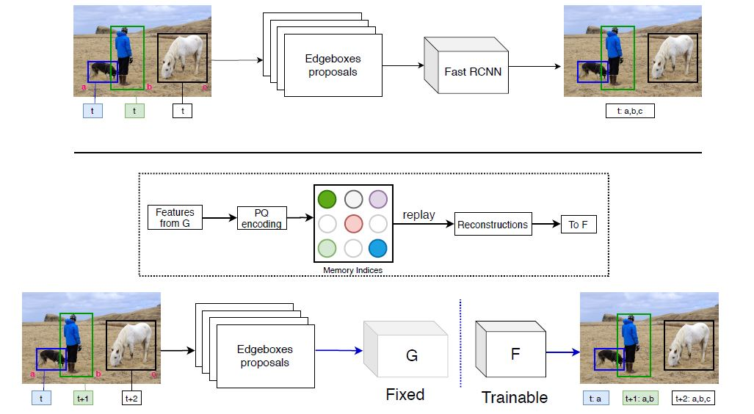
01
RODEO 아이디어
2) Streaming Learning
Streaming Learning

Slide 7
01
RODEO 아이디어
3) Streaming Learning 적용을 위한 문제해결
3) Streaming Learning 적용을 위한 문제 해결
문제1. Conventional model에 Streaming Learning 적용 시 Catastrophic Forgetting 발생
- Catastrophic Forgetting 이란?
인공신경망이 단일 작업에 대해서는 뛰어난 성능을 보이지만, 다른 종류의 작업을 학습하면 이전 학습 내용을 잊어버리는 현상

Slide 8
01
RODEO 아이디어
3) Streaming Learning 적용을 위한 문제해결
3) Streaming Learning 적용을 위한 문제 해결
문제2. 기존의 Incremental Object Detection 방식은 상당한 한계, Streaming Learning 불가능 - 기존의 방식에서는 현재의 장면을 바로 업데이트 하지 않고,
batch 사이즈로 이미지를 업데이트 하는 방식을 적용
- 따라서 학습이 발생하기 전에 batch 데이터가 축적되기를 기다려야 함
- batch의 반복학습이 끝나야만 evaluation 가능
RODEO 모델의 제안

Slide 9
2. RODEO 학습과정

Slide 10
02
RODEO 학습과정
1) 특징
1) 특징
Example 을 한 번에 하나씩 학습하는 방식이 적용 : Online Object Detection
즉, 새로운 object 가 관찰되는 경우 새롭게 업데이트 가능
Incremental batch 방식보다 real-time application에 적용하기 더욱 좋음

Slide 11
02
RODEO 학습과정
1) 특징
1) 특징
Online learning 을 용이하게 하기 위해서 Memory buffer 를 사용
Buffer 에 Feature map representation 의 examples 을 저장
Representations 는 CNN backbone 의 중간계층에서 얻어짐
저장 공간을 줄이기 위해서 압축이 이뤄짐

Slide 12
02
RODEO 학습과정
2) 학습 과정
2) 학습 과정
Training 동안 RODEO 는 새로운 input 이미지를 압축함
이 새로운 input 이미지와 replay buffer 에서 임의로 재구성 된 sample subset 과 결합한 뒤, replay mini-batch 로 모델을 업데이트

Slide 13
02
RODEO 학습과정
2) 학습 과정
2) 학습 과정
RODEO 모델을 H, Input Image를 x로 표현할 때 H(x) = F(G(x))
Dataset 전체 class 중 절반만 offline train 한 뒤, base initialization 단계에서 G를 초기화
이후 G는 일반적이고 transferable 한 representations를 학습하므로, G는 Frozen
이후 Streming learning 동안 오직 F 만 Plastic 상태로 유지되고, 새로운 데이터 업데이트
G : 이전 CNN layers / F : 나머지 layers

Slide 14
02
RODEO 학습과정
2) 학습 과정
G
G(x) = Z
s1
s2
replay
buffer
PQ
F
s3
s4
Z의 size는 p x q x d p x d : Feature map spatial grid 크기, d : Feature map 차원 수
Base initialization 단계에서 초기화 되면, G를 통해서 전체의 base initialization samples 밀어 넣고, Feature map (Z_{base init} ) 을 얻음
이때의 Z_{base init} 은 PQ를 train할 때 사용

Slide 15
02
RODEO 학습과정
2) 학습 과정
s1
s2
G(x) = Z
PQ
Z encoded
replay
buffer
F
G
s3
s4
Z 를 p x q x s 크기의 정수 배열로 encode 함 s : 저장공간에 필요한 인덱스의 수
PQ 모델의 train이 끝나면, 모든 base initialization samples 로부터 압축된 representation을 구하고, 그 값은 replay buffer 에 더해짐

Slide 16
02
RODEO 학습과정
2) 학습 과정
G(x) = Z
Z encoded
s1
s2
replay
buffer
Reconstruct
G
PQ
F
s3
s4
메모리 상한값으로 설정
만약 버퍼가 꽉 차게 되면, 새로운 sample이 추가되고, 기존의 sample을 제거함

Slide 17
3. 결 과

Slide 18
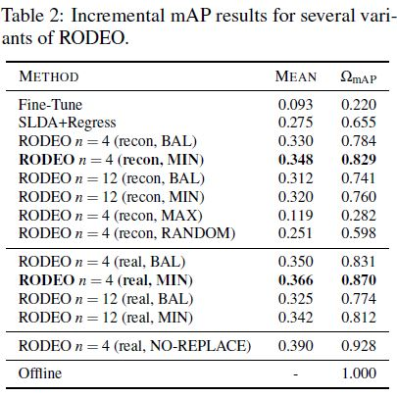
03
결 과
1) Baseline Models
1) Baseline Models
Fast RCNN 구조와 ResNet-50 을 backbone으로 사용하는 몇 가지 baseline들을 비교
1> RODEO
Replay 매커니즘 적용
2> Fine-Tune
Single epoch 마다 하나의 example, but Replay(x)
Forgetting 문제 발생
3> ILwFOD
Incremental learning + Distillation
4> SLDA + Stream-Regress
5> Offline
Mini-batch 와 epochs 동안 train되는 기본적인 object detection network
Offline 에서 train

Slide 19
03
결 과
2) Incremental mAP results
2) Incremental mAP results
이상적인 경우 RODEO Replay 수를 4로, Buffer 크기를 무제한으로 설정
Replacement 방식이 적용된 모델의 경우 17,688개의 sample만 저장하도록 함
→ Random 과 비교했을 때 MAX 가 mAP가 더 낮았음
→ 더 다양한 고유의 category를 저장하기 때문
MIN 방식을 적용한 real 과 recon 모두에서 가장 좋은 결과
MIN 방식에서 고유한 image category를 가장 많이 가지기 때문에 forgetting을 극복하기 위해서 buffer가 더욱 다양해지기 때문인 것으로 추측

Slide 20
감사합니다

